Slide 1
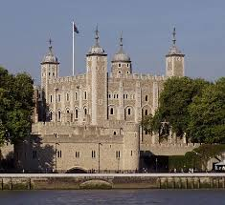
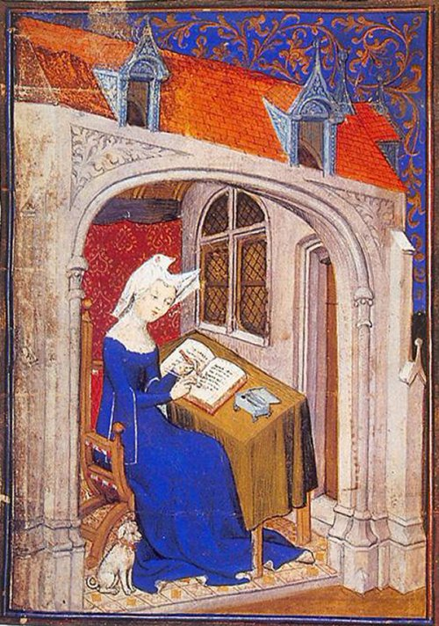
הקדמה לשירת ימי הביניים
המצגת הוכנה ע"י מירה צ'שלר

Slide 2
ימי הביניים
ימי הביניים היא שמה של תקופה במהלך ההיסטוריה.
יש מחלוקת מתי בדיוק מתחילה ומסתיימת תקופת ימי הביניים.
נראה כי לאחר העת העתיקה= סיומה במאות ה- 4-5
מתחילים ימי הביניים= מכונים גם "הזמנים האפלים", "התקופה החשוכה" מסתיימים לפני העת החדשה= תחילתה במאה ה-15 עם עליית הרנסנס

Slide 3
היהודים בתקופת ימי-הביניים:
לפני תחילת ימי הביניים נחתם התלמוד ונגמרה תקופת האמוראים.לאורך ימי הביניים התקיימו שתי תקופות מרכזיות:
תקופת הגאונים, ובה התקיימו שני מרכזים רוחניים של עם ישראל, בבבל ובארץ ישראל. לאורך תקופה זו התרופפה יהדות ארץ ישראל.
התקופה המרכזית השנייה נקראת תקופת הראשונים, מרכזה הרוחני היה בצרפת ובספרד, כאשר לקראת סופה, עקב הרדיפות הנוצריות ומסעי הצלב, התרכזה בספרד. בסוף ימי הביניים נחרב המרכז הרוחני בספרד עקב גירוש יהודי ספרד (1492) ובכך נגמרה תקופת הראשונים.

Slide 4
השירה העברית בספרד בימי- הביניים:
השירה העברית בימה"ב מתחלקת ל:
א. שירת קודש- מתקופת המשנה והתלמוד.
נכתבה כדי להשתבץ בתפילות.
לדוגמא: קרובה= מערכת שירים שמשתבצים בתפילת העמידה,
יוצר/ מעריבים- מערכת שירים שמשתבצים בקריאת שמע וברכותיה: יוצר אור= שחרית, מעריב ערבים= ערבית.
ב. שירת חול- נוצרה החל מאמצע מהמאה ה-10, בהשפעת התרבות הערבית (עם ישראל ישב בגלות) על התרבות היהודית:
בצורה- משקל, אמצעים ספרותיים כמו: צימודים, חרוז מבריח ועוד...
בתוכן= בנושאים: שירי יין (נועדו להיקרא במשתאות), שירי טבע, שירי חשק (= אהבה), שבח וגנאי(יחס המשורר לנדיב).
באמצע המאה ה-10 ארעה מהפכה בחייה הרוחניים של גלות ישראל בספרד שהייתה תלויה במרכז התורה החשוב בבבל.
דונש בן לברט, תלמידו של רס"ג, הוזמן לקורדובה (בספרד) והפליא את היהודים בחידושיו: חיבר שירים חילוניים ולתוכם הכניס קישוטים ומשקלים ערביים (עד אז היתה קיימת רק שירת הקודש).
תוצאת מהפכה זו: קמו משוררים יהודיים שהפכו את שירתם אומנות להתפרנס בה וקהל הקוראים החל לראות בשירים יצירות ספרותיות.

Slide 5
סיכום ההבדלים בין שירת הקודש לשירת החול בימה"ב:
 | שירת הקודש | שירת החול
מקור | המשך לפיוט הקדום | השפעת השירה הערבית
ייעוד | להשתבץ בתפילה | הקראה באירועים חברתיים חגיגיים
נושאים | דתיים: גאולות(=גאל ישראל), אהבות( =אהבה רבה), מאורות(=יוצר המאורות) רשויות (לדוג': רשות לנשמת). | מגוון: יין, אהבה, שבח, גנאי, טבע, קינות, הגות.
אוירה בשיר | היחיד המתלבט בין חיי הרוח לחיי החומר | עשויה להיות נהנתנית
עמדת הדובר | מגומדת לעומת עמדת האל (לדוג' "שפל רוח"). | מגוונת: נהנה, כועס, חושק, תקיף, מאושר
אמצעים ספרותיים | אותם הקישוטים: תפארת הפתיחה תפארת הסיום חרוז מבריח צימודים שיבוצים
 | אמצעי ספרותי המאפיין את שירת הקודש: אקרוסטיכון המשמש הן קישוט לשיר והן דרך הנצחת שם המשורר.
שיבוץ מקראי | משמש להרחבת הסיטואציה ולהשלמת אוירת הקודש. | יכול לשמש לכל מטרה.

Slide 6
מונחים בשירת ימי הביניים:
/
שורה =בשירת ימה"ב נקראת טור או בית
בית =בשירת ימה"ב נקרא מחרוזת או סטרופה
טור/ בית מתחלק לשניים:
/
דלת סוגר = אינם אמצעים ספרותיים אלא צורת כתיבה.

Slide 7
האמצעים הספרותיים המיוחדים לשירת ימה"ב:
אקרוסטיכון- האות הראשונה בראשית כל טור/ בית היוצרת את שם המשורר או סדר א"ב. תפקידו קישוטי בלבד ללא תרומה.
חרוז מבריח- ההברה האחרונה של סיומי הטורים/ הבתים מבריחה, נועלת אותם. לפעמים תפקידו קישוטי בלבד ללא תרומה.
צימוד- מילים הדומות בעיצוריהן ובתנועותיהן, אך שונות בהוראותיהן (ראו בהמשך המצגת).
שיבוץ- פסוק מהתנ"ך או חלקו המצוי בשיר (בשירה מודרנית אמצעי זה נקרא ארמז מקראי).
תפארת הפתיחה- הטור/ הבית הראשון בו מתחרזות הדלת והסוגר ומובע בו הרעיון המרכזי של השיר.
תפארת הסיום- הטור/ הבית האחרון צריך להיות מרשים ומיוחד.

Slide 8
צימוד= מילים דומות בעיצוריהן ובתנועותיהן, אך שונות בהוראותיהן. הצימוד מילא תפקיד חשוב בקישוטם של בתי השיר. החזרה על צלילים מסוימים נעמה לאוזן השומע, ולכן הרבו המשוררים בשיריהם לחזור עליהם.
צימוד שלם- מילים זהות בעיצוריהן (אותיות) ובתנועותיהן (ניקוד) אך שונות בהוראותיהן(במשמעות):
"דְאִי כַדְרוֹר(=ציפור) לִמְצֹא דְרוֹר (=חופש) מִמַעֲלֵךְ" (ישנה בחיק ילדות/ ריה"ל)
צימוד שונה אות- מילים שוות בתנועותיהן (ניקוד), אך שונות זו מזו בעיצור אחד (באות אחת):
"וְהָרִים תֶּחֱזֶה מָטִים וּמָשִים" (התרדוף נערות/ ריה"ל)
צימוד שונה תנועה- מילים זהות בעיצוריהן (אותיות), אך שונות זו מזו באחת מתנועותיהן (ניקוד באות אחת):
"וְאֶרֶץ הָעֲרָבָה לִי עֲרֵבָה" (הבא מבול/ ריה"ל)

Slide 9
צימוד גזרי- מילים (שתיים או יותר) הנגזרות מאותו שורש או משורשים הקרובים בעיצוריהם, אך שונות בהוראותיהן: "דְּעִי כִּי נְעוּרִים כַּנְּעֹרֶת נִנְעֲרוּ!" (ישנה בחיק ילדות/ ריה"ל)
צימוד נוסף- מילים (שתיים או יותר), שבכל אחת מהן נוסף עיצור אחד או יותר על העיצורים של קודמתה. העיצורים הנוספים באים בראש המילה, באמצעה או בסופה:
"וְנָשִׁים וַאֲנָשִׁים – נֶאֱנָשִׁים" (התרדוף נערות/ ריה"ל)
צימוד נפחת- ההפך מצימוד נוסף, כלומר: מילים דומות שמספר העיצורים בנצמד השני או השלישי קטן באות אחת או יותר ממספר העיצורים בנצמד הראשון:
"גּוֹלֶה וְנֶאֱסָר / וְזָעַף וָסָר" (יונה נשאתה/ ריה"ל)

Slide 10
שיטת הקובייה לזכירת האמצעים הספרותיים המיוחדים לימי-הביניים:
תפארת הפתיחה
ש מה
ל מה
מ * * מה
ה מה
צימוד שיבוץ
חרוז
מבריח
אקרוסטיכון
תפארת הסיום

